Slide 1
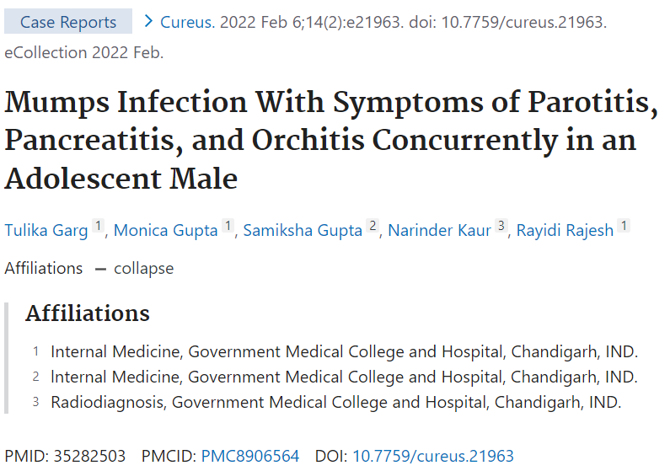
Ergenlik Çağındaki Bir Erkekte Eş Zamanlı Olarak
Parotit, Pankreatit ve Orşit Belirtileriyle Seyreden
Kabakulak Enfeksiyonu
Arş. Gör. Dr. E.İ. Şamil Arıcı
KTÜ Tıp Fakültesi Aile Hekimliği ABD

Slide 2
Giriş
Kabakulak, Paramyxoviridae ailesine ait Rubulavirus adlı ribonükleik asit (RNA) virüsünün neden olduğu akut sistemik viral bir hastalıktır.
Esas olarak 2-9 yaş grubundaki çocukları hedef alır ve daha sonra genellikle doğal bir aktif bağışıklık kazanırlar.
Oldukça bulaşıcı olmasına rağmen aşılama yoluyla önlenebilir.
Kabakulak enfeksiyonunun klinik semptomatolojisi tipik olarak ateş, halsizlik, miyalji ve anoreksi prodromları ile başlar ardından başta parotis bezleri olmak üzere bir veya daha fazla tükürük bezinde ağrı ve şişlik görülür.

Slide 3
Giriş
Ayrıca orşit, nefrit, pankreatit, miyokardit ve menenjit ensefalit ve sağırlık gibi nörolojik belirtiler de dahil olmak üzere ciddi komplikasyonlara neden olabilir.
Birkaç vakada hidrosefali, nöbetler ve kraniyal sinir felçleri gibi uzun vadeli sonuçlar da bildirilmiştir.
Daha genç yaş grubunun bir hastalığı olmasına rağmen, aşılanmış bir genç erişkinde kabakulak vakasını sunuyoruz.

Slide 4
Vaka Sunumu
On sekiz yaşında erkek hasta 10 gündür devam eden düşük dereceli aralıklı ateş, iştahsızlık ve çok sayıda safrasız kusma atakları şikâyetleriyle polikliniğimize başvurdu.
Bunu yedi gün boyunca sol kulağın altında yavaş yavaş ilerleyen, ağrılı olan şişlik ve çiğneme sırasında artan kulak ağrısı izledi.
Ayrıca son üç gündür ağrılı sağ skrotal şişlik öyküsü vardı.
Hastanın karın ağrısı, kapalı ortamlarda yaşama veya uluslararası seyahat öyküsü yoktu.
Başvuru sırasında nazofarengeal sürüntü örneğinde SARS-CoV-2 negatifti.
İlki 15 aylıkken olmak üzere MMR aşısı ile aşılanmış ve ikinci dozu beş yaşında olmuştur.

Slide 5
Vaka Sunumu
Fizik muayenede ortalama yapılı erkek, aksiller ateş 37.7°C, düzenli nabız sayısı 105 atım/dakika, kan basıncı 110/70 mmHg, solunum sayısı 16/dakika ve Glasgow koma skalası 15/15 olarak tespit edildi.
Lokal muayenede, sol tarafta mandibula köşesine yakın palpasyonda yaygın, hassas, fluktuan ve eritematöz bir şişlik vardı. Stenson kanalından gözle görülür pürülan bir akıntı yoktu.
Sistemik muayenede karın gergin ve bağırsak sesleri alınamıyordu.
Sağ testis palpasyonla ağrılı ve şişti (yaklaşık 5x3x3 cm). Sistemik muayenenin geri kalanı kaba olarak normaldi.

Slide 6
Vaka Sunumu
İlk laboratuvar incelemelerinde hemoglobin 13 gm/dL , trombosit sayısı 150 x10^3/L, toplam lökosit sayısı 10x10^3 hücre/mm3 ve eritrosit sedimantasyon hızı ilk saatte 32 mm (0-20 mm) olarak saptanmıştır.
Serum amilaz 249 IU/L (23-125 IU/L), serum lipaz 348 IU/L (13-60 IU/L), total bilirubin 0,55 mg/dL ve alkalin fosfataz 65 IU/L idi.
Hiperkalsemi ve hipertrigliseridemi yoktu: serum kalsiyum 9,3 mg/dL ve trigliserid 72mg/dL.
Kabakulağın laboratuvar onayı virüs RNA’sı reverse transkriptaz polimeraz zincir reaksiyonu (RT-PCR) yoluyla oral sürüntü ile yapılmıştır.
İnsan immün yetmezlik virüsü (HIV), Ebstein-Barr virüsü (EBV), sitomegalovirüs (CMV), herpes simpleks virüsü (HSV), influenza ve parainfluenza serolojileri negatifti.

Slide 7
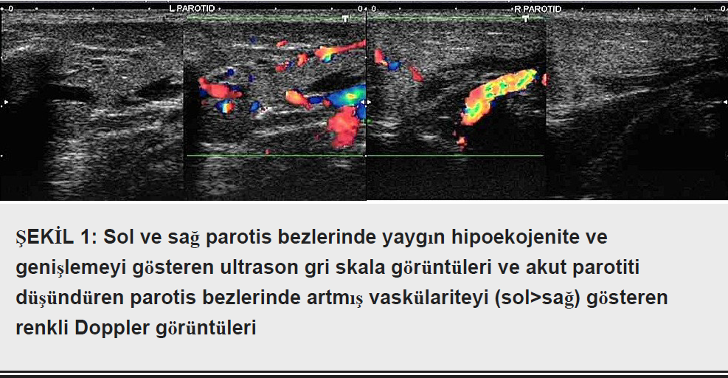

Slide 8
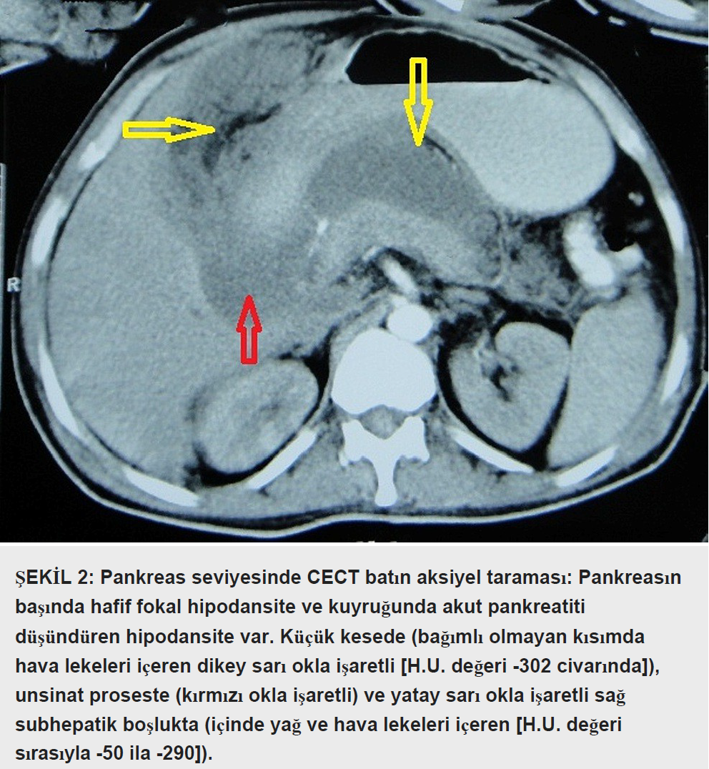

Slide 9
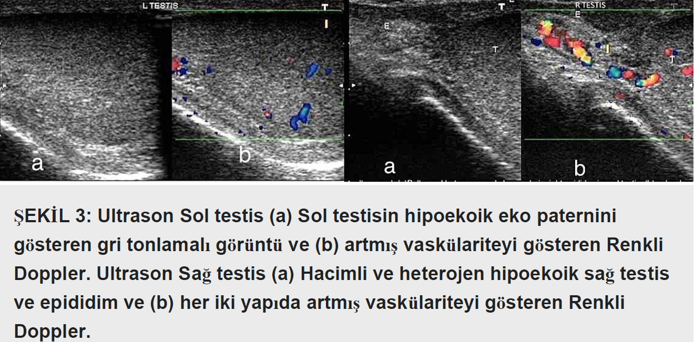

Slide 10
Vaka Sunumu
Yukarıdaki bulgulara dayanarak, parotit, akut pankreatit ve epididimo-orşit ile seyreden kabakulak enfeksiyonu tanısı konulmuştur.
Hasta hastaneye yatırılmış ve parotis şişliği geçene kadar izole edilmiştir.
Ateş düşürücüler (asetaminofen) ve analjeziklerle (ibuprofen) birlikte parotis rahatsızlığı için sıcak veya soğuk paketlerin topikal uygulaması ile konservatif olarak yönetildi.
Akut pankreatit yeterli sıvı resüsitasyonu ile yönetilirken, orşit yatak istirahati, skrotal destek ve analjeziklerle birlikte soğuk paketler gerektirmiştir.
İyileşme süreci olaysız geçti ve beş günlük izolasyonun ardından başarılı bir şekilde taburcu edildi.

Slide 11
Tartışma
Kabakulak, esas olarak enfeksiyöz damlacıklar ile doğrudan temas veya enfeksiyöz tükürük içeren fomitler yoluyla bulaşan bir çocuk ve genç yetişkin hastalığıdır.
Salgınlar yılın herhangi bir zamanında görülebilmesine rağmen, en yüksek insidans genellikle kış sonu veya ilkbahar başında görülür.
Sporadik salgınlara katkıda bulunan bazı risk faktörleri arasında kapalı ortamlar (örn. okullar, yaz kampları, üniversite yurtları) ve hastalığın erken semptomlarının fark edilmemesi yer almaktadır.

Slide 12
Tartışma
Kuluçka süresi, maruziyetten semptomların başlangıcına kadar 12-25 gün arasında değişmektedir.
Düşük dereceli ateş, halsizlik ve baş ağrısından oluşan prodromal semptomları, genellikle 48 saat içinde parotis şişmesi takip eder.
Diğer semptomlar arasında çenenin çiğneme hareketleriyle şiddetlenen kulak ağrısı veya vestibüler reaksiyonun bir sonucu olarak işitme kaybı yer alır.
Belirtiler benzer olsa da, hastalıklar genellikle genç yetişkinlerde çocuklara göre daha şiddetlidir.

Slide 13
Tartışma
Tiroidit, pankreatit, orşit, ergenlik sonrası kadınlarda ooforit, miyokardiyal tutulum, artrit ve nörolojik bulgular (aseptik menenjit, ensefalit, sensörinöral işitme kaybı, transvers miyelit, yüz felci) gibi bazı komplikasyonlar da bildirilmiştir.
Kabakulak için spesifik bir antiviral tedavi olmadığından, yönetim destekleyici önlemleri amaçlamaktadır.

Slide 14
Tartışma
Kabakulak aşıyla önlenebilir bir hastalıktır.
Kabakulak aşısı 2016 yılı sonu itibariyle Dünya Sağlık Örgütü'ne (DSÖ) üye 121 ülkede kullanıma sunulmuştur.
Kabakulak için mevcut tüm aşılar canlı zayıflatılmış kabakulak virüsünden oluşmaktadır.
Başlangıçta tek doz MMR aşısı önerilmekteydi. Daha sonra, birçok ülkede, bağışıklık yanıtını optimize etmek ve antikor sergileyen bireylerin oranını artırmak için aşılama programına daha sonra ikinci bir aşı dozu eklenmiştir.

Slide 15
Tartışma
Ancak yapılan bir meta analizde ikinci uygulamanın sadece ilk aşı seviyesine kadar bağışıklığı geri kazandırdığı ortaya çıkmıştır.
Amerika Birleşik Devletleri'nde (ABD) MMR aşısının ilki 12-15 aylıkken, ikincisi ise 4-6 yaşlarında yapılmaktadır.
Bireyde aşılardan biri veya her ikisi eksikse, çocuğa 2-17 yaşlarında KKK aşısı yapılmalıdır.
Aşılar tekli veya kızamık-kabakulak-kızamıkçık (MMR) kombinasyonu gibi diğer aşılarla birlikte (evrensel olarak kullanılır) mevcuttur.

Slide 16
Tartışma
Aşı uygulamasının kızamık, kızamıkçık ve kabakulak enfeksiyonlarının görülme sıklığında bir düşüşe yol açtığına inanılıyordu.
Ancak yakın tarihli bazı raporlar, aşılanmış popülasyonlarda kabakulak enfeksiyonunun dünya çapında yeniden ortaya çıktığını öne sürmüştür.
MMR aşısının zayıf etkinliğinin, salgınların yeniden ortaya çıkmasına önemli bir katkıda bulunduğu öne sürülmüştür.

Slide 17
Tartışma
Kabakulak aşısının medyan etkinliğinin tek doz için %78 (%49 ila %92) ve iki doz için %88 (%66 ila %95) olduğu ve bu oranın kızamık ve kızamıkçık aşısı muadillerinin etkinliğinden daha düşük olduğu tespit edilmiştir.
Kabakulak aşısının ılımlı etkinliğinin olası nedenleri arasında, olgunlaşmamış bağışıklık sisteminin bir sonucu olarak aşılamadan sonra serokonversiyon olmaması anlamına gelen primer aşı başarısızlığı, sekonder başarısızlık (bağışıklığın azalması), yüksek virüs inokulumlarına yoğun maruz kalma ve aşı genotipi ile dolaşımdaki suş arasındaki uyumsuzluk yer almaktadır.

Slide 18
Sonuç
Bu genç erişkin, kabakulak enfeksiyonunu düşündüren parotit, pankreatit ve orşit ile seyreden bir klinik tablo ile başvurmuştur.
Kabakulak hastalığının şiddeti ve komplikasyon insidansının, kişinin geçmişte aşılanmış olması durumunda önemli ölçüde azaldığı bilinmektedir.
Hastamızda çeşitli belirtiler olmasına rağmen, hastalık destekleyici tedavi ile kendiliğinden düzelmiştir.
Daha önce aşılanmış bir bireyde kabakulak komplikasyonlarının bu alışılmadık dizilimi göz önüne alındığında, MMR aşısındaki kabakulak bileşeninin yaşam boyu etkinliğinin daha fazla değerlendirmeye ihtiyacı vardır.

